Slide 1
LOGO
2014
经济数学在线开放课程
定积分的概念
授课教师：陈笑缘教授

Slide 2
目录
定积分的定义
定积分的几何意义
定积分的性质

Slide 3
【问题】
我们以前学过图形的面积计算，请大家回想一下，有哪些计算公式？
正方形、矩形、梯形、三角形、圆、椭圆等。
规则图形

Slide 4
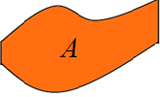
不规则图形（如图）的面积如何求？
y
x
O
a
b

Slide 5
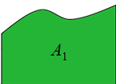
上述图形的面积可归结为下面两个图形的面积之差，即
y
y
x
x
O
a
b
O
a
b
像这类几何图形称为什么呢？

Slide 6
曲边梯形
曲边梯形是由三条直线
与一条连续曲线
所围成的平面图形。

Slide 7
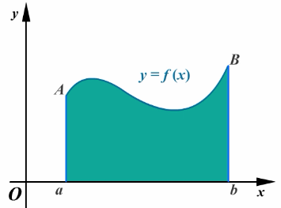
【案例1】曲边梯形面积如何计算?
能否须借助于现有的规则图形面积计算公式进行计算？
能否采用将曲边梯形划分为若干小的曲边梯形，每个小曲边梯形面积都用小矩形 面积去近似呢？

Slide 8
y
y
o
a
b
x
o
a
b
x
四个小矩形
九个小矩形
显然，小矩形越多，小矩形面积之和越接近曲边梯形面积。

Slide 9
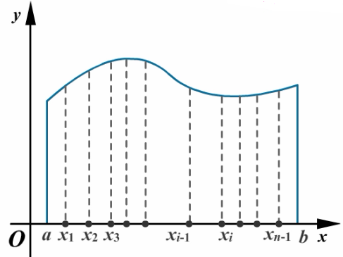
（1）分割用分点
把区间 [a, b] 分成 n 个小区间

Slide 10
（1）分割用分点
把区间 [a, b] 分成 n 个小区间
第 i 个小区间的长度记为：
即

Slide 11
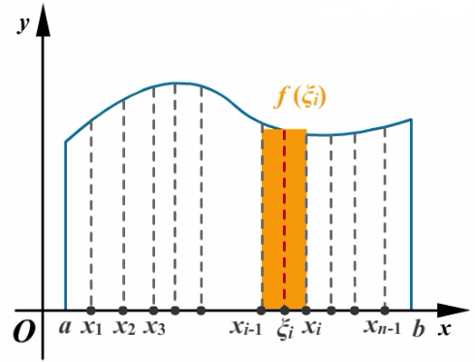
（2）局部近似
在第 i 个小区间上任取一点
用以 为宽，
为高的小矩形
的面积 近似代替相应小曲边
梯形的面积
，
即

Slide 12
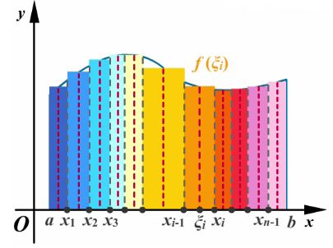
（3）总体近似
将每个小矩形的面积相加，所得的和就是整个曲边梯形面积的近似值

Slide 13
（4）取极限求精确值
令 ,
则
上述计算表明，曲边梯形面积用一个和式的极限计算。

Slide 14
【案例2】
已知边际产量函数，求总产量的改变量。
某产品总产量在时刻 的变化率为 。
求从 到 这段时间内总产量的改变量。

Slide 15
【分析】
如果总产量在时刻 的变化率 是常数，
那么
总产量的改变量就是 。
但一般情况下
是变化的，
用 计算显然不合适。
同样采用局部近似、整体近似、用极限方法逐步逼近等思想进行计算。

Slide 16
（1）分割
用分点：
把区间 [a, b] 分成 n 个小区间
即
第 i 个小区间的长度记为 ，

Slide 17
（2）局部近似
在第 个小区间 上任取一点 ，
在很短的
时间间隔内，
产量的变化是微小的；
可以将 内平均产量
近似代替小时间段内产量的改变量，
即

Slide 18
（3）总体近似
把 个小区间内产量的改变量相加，
得到整段时间
上产量改变量的近似
值，
即

Slide 19
（4）取极限求精确值
当这些小区间长度的最大值
和式 的极限就是在整段时间
趋向于零时，
上产品总产量的改变量，
即
已知总产量的变化率求时间 上
上式表明，
产品总产量的改变量也是一个和式的极限。

Slide 20
1. 曲边梯形的面积
和式的极限
2. 总产量的改变量

Slide 21
定积分
定义5.1
设函数 在区间 上有定义，
在 中
插入 个分点:
把区间分成 个小区间
每个小区间的长度依次为

Slide 22
定积分
作和式
在每个小区间 上任取一点 ，
（称为积分和式）。
记 ，
如果 存在，
则此极限值称为函数 在 上的定积分（简称积分）
记作
，
即

Slide 23
积分上限
[
,
b
]
称为积分区间
a
积分号
积分和
积分下限
被积表达式
被积函数
积分变量

Slide 24
说明
定积分 的值与区间 的分法以及点 的
取法无关；
定积分只与被积函数和积分区间有关，而与积分变量用什么
字母表示无关，即有
规定

Slide 25
用定积分的定义计算 。
解：
将 [0, 1] 进行 n 等分，
分点为
取
则

Slide 26
微训练
用定积分的定义计算 。

Slide 27
目录
定积分的定义
定积分的几何意义
定积分的性质

Slide 28
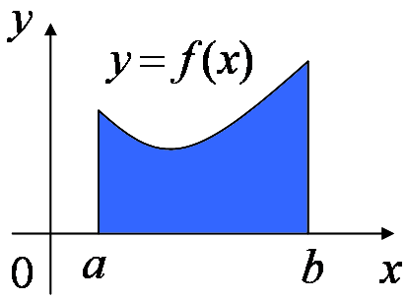
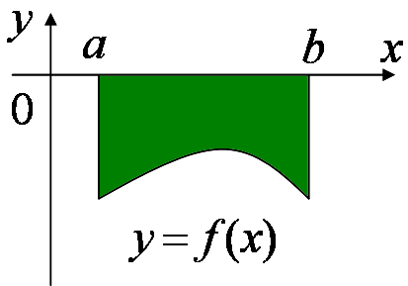
定积分的几何意义
1.
定积分的值等于曲边梯形面积；
2.
定积分的值等于曲边梯形面积的负值；

Slide 29
定积分的几何意义
3.
有时为正，有时为负时。
定积分的值等于各部分面积的代数和。

Slide 30
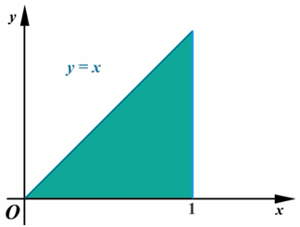
1
根据定积分的几何意义，求定积分 的值。
解：
因为定积分 就是由 轴、 轴及直线 所围成
三角形的面积，
所以

Slide 31
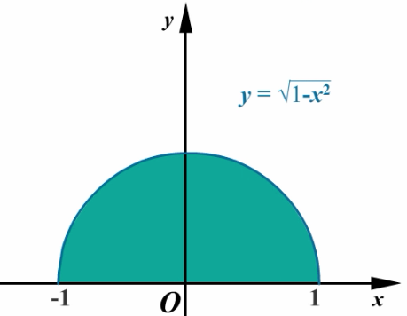
2
根据定积分的几何意义，求定积分 的值。
解：
因为定积分 就是单位圆在 轴上方部分的面积，
所以

Slide 32
微训练
1．利用定积分的几何意义计算 。
2．利用定积分的几何意义计算 。

Slide 33
目录
定积分的定义
定积分的几何意义
定积分的性质

Slide 34
定积分性质
性质1
推广
性质2
( k 为常数)

Slide 35
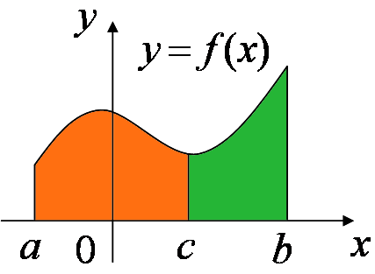
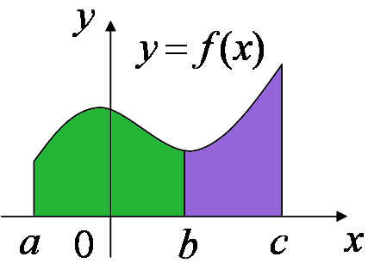
定积分性质
性质3( 积分区间可加性)
不论 位置如何，上式均成立。

Slide 36
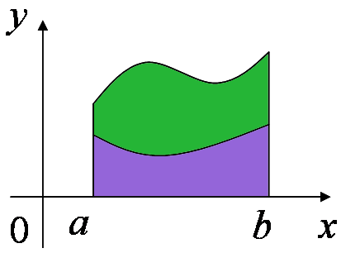
定积分性质
性质4(保号性)
在区间 上，
如果 ，
那么 。

Slide 37
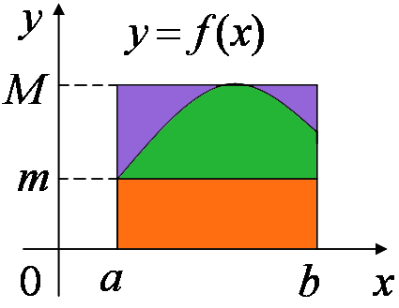
定积分性质
性质5
如果 和 分别是 在区间
上最大值和最小值，
则

Slide 38
定积分性质
性质6( 积分中值定理 )
如果函数 在闭区间 上连续，
则在区间上至少
存在一点 ，
使得 。
通常我们称 为函数 在 上的平均值。

Slide 39
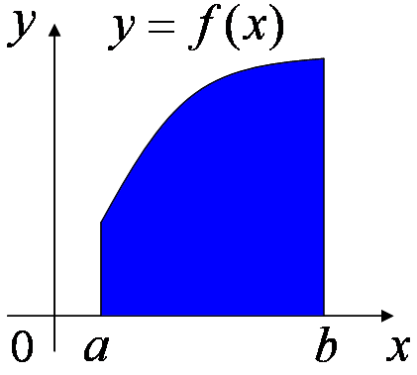
当 时，
由曲线
,
直线 所围
成的曲边梯形的面积，
等于以
的区间长为底、以该区间上某一点处
的函数值 为为高的矩形面积 。
积分中值定理的几何解释

Slide 40
1
不计算定积分的值，比较定积分 与 大小。
解：
因为当 时，
所以 。

Slide 41
2
不计算定积分的值，比较定积分 与
大小。
解：
因为当 时，
所以 。

Slide 42
微训练
1．比较定积分 与 的大小。
2．比较定积分 与 的大小。

Slide 43
经济数学在线开放课程
THANK YOU
授课教师：陈笑缘教授

